Slide 1
آشنایی با رنگ های ایرانی
استاد : ریحانه طالبی

Slide 2
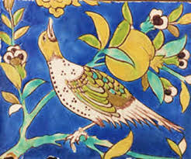
تاریخچه رنگ در ایران
رنگ آميزي در ميان مردم فلات ايران سابقه اي دراز دارد. گل اخراي سرخ و زردي كه درباستان به كار تهيه ظروف سفالين مي رفته، و يا گل تيره اي كه از آن ظرف سفالي يكپارچه سياه مي ساخته اند، چشم جماعات اوليه را با ظروف يكپارچه رنگين طبيعي آشنا كرده بود.خاصه آنكه با استفاده از آتش، ظروف گلي پخته به صورت سفال درمي آمده و در مجاورت درجات مختلف حرارت آفتاب و آتش، كم رنگ و پررنگ مي شده است و رنگ آميزي جديدي در برابر چشمان مردم قرار مي گرفته و الهام بخش سليقه ها مي گرديده است. شايد برخورد به گياهاني كه داراي مواد و مايعات رنگين بوده اند، يكي از وسايل رنگ آميزي پاره اي از لوازم زندگاني (چون رنگين كردن بافته هاي اوليه)بوده باشد.

Slide 3
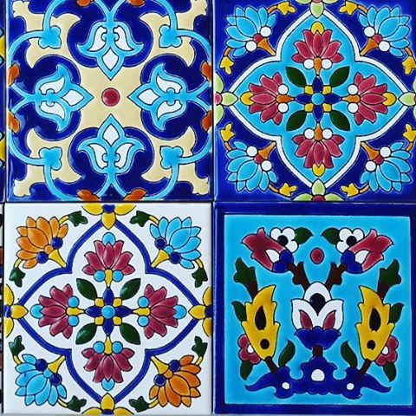
تاریخچه رنگ در ایران
بهره گيري از رنگ به صورت عملي در هنر ايران از سفال هاي آن دوران تا به امروز، همچنان در مسيرهاي گوناگوني دنبال شده است. در دوره ايران باستان هنرمند در بكاربردن رنگ دقت داشته و رنگ را بيهوده و بي جا به كار نمي برده است و كوشش داشته است كه به وسيله رنگ در هنر خود هماهنگي به وجود آورد.گرچه هنرمند در گزينش رنگ كاملاً آزاد بوده ولي هيچ گاه در به كار بردن رنگ پذيرش هاي اصولي را زير پا نمي گذاشته و اگر هم در به كار بردن رنگ تغييري مي داده، اين تغيير از گروه آن رنگ ها بيرون نمي رفته است.بدين گونه رنگ در هنر ايراني جلوه اي خاص و مقامي ارزشمند داشته و دارد.هنرمند ايراني، در دوره هاي رواج هنرها، در گزينش رنگ دقت و سليقه اي خاص به كار برده و مي شود گفت كه بيشتر هنرمندان سرزمين ما، رنگ را آگاهانه برگزيده اند و مي دانسته اند كه كدام رنگ را در كجا به كار ببرند حتي در بعضي دوره ها، پاره اي از هنرمندان در آثار خود از رنگ هاي غيرعادي استفاده كرده اند كه البته گاهي همين گزينش هاي غيرعادي، زيبايي خاصي به آثار هنري داده و گذشته از آن باعث شناسايي راحت و آسوده اين آثار شده است.

Slide 4
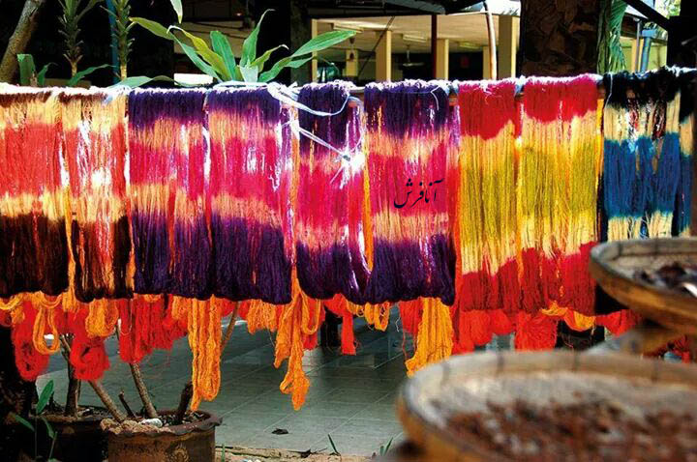
تاریخچه رنگ در ایران
برخورد به خاك هاي معدني گچ و آهك و همچنين گل اخراي قرمز كه با آنها ديوار كومه ها را مي آلودند و آنها را سفيد يا قرمز مي نمودند، احتمالاً شروع رنگ آميزي بوده باشد كه ديرتر زمينه وسيعي يافته است. آثار رنگين زيادي از دوره ماقبل تاريخ در دست نيست ولي با توجه به تاريخ تمدن و آشنايي با ويژگي هاي جوامع بدوي مي توان علاقه نخستين جماعات را به خودآرايي (به كمك رنگ) دريافت. علاقه آدمي به رنگ آميزي نه تنها در زمان زندگي او بوده بلكه تن و روي مردگان خود را نيز باگل اخرا زينت مي بخشيدند و آنان را هرچه شكوهمندتر به جهان ديگر مي فرستادند.بعيد نيست كه روي رغبت خاص جماعات بدوي به رنگ آميزي لوازم زندگاني و همچنين خودآرايي به وسيله رنگ كه جنبه خوشايندي و تشريفاتي و ابراز تشخص داشته يك قسمت عمده كوشش آنان، در راه به دست آوردن مواد رنگين صرف شده باشد.

Slide 5
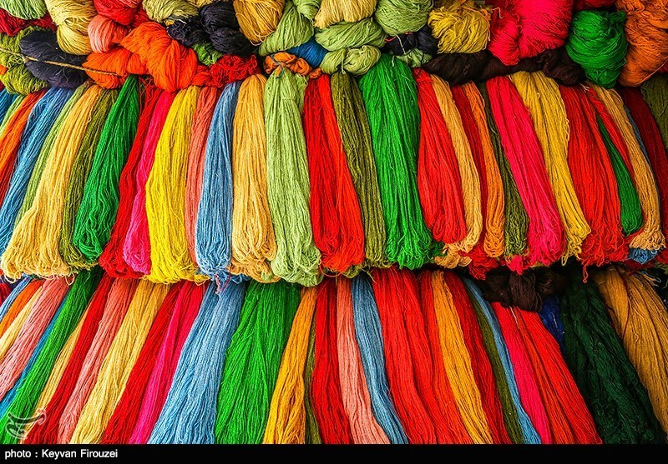
براي ساختن رنگ تا 1590 ميلادي از سفيده تخم مرغ و پس از آن از صمغ، به عنوان بست (چسب) استفاده مي شده است. به احتمال زياد، تركيب اين گونه مواد با يكديگر بوده است كه لايه هاي سخت و شكننده نگاره هاي نخستين را سبب شده است.بعدها به علت مراوده نگارگران ايراني با اروپائيان از صمغ عربي به عنوان نسبت استفاده شد. صمغ عربي نه تنها قشر رنگ را سبك تر ساخت بلكه رنگ استحكام بيشتري يافت و كيفيت مات آن در مقايسه با نگاره هاي دوره هاي قبل فزوني يافت.سير تحول تكميلي استفاده از رنگ از آن زمان تا به امروز كه بيش از ده هزار رنگ در امور بازرگاني صنعتي و هنري مي توان نام برد همچنان ادامه دارد.

Slide 6
رنگ ایرانی
آبی ایرانی
این رنگ خود به سه طیف روشن، متوسط و تیره تقسیم می شود و تیره ترین طیف آن به نام طاووس ایرانی، آبی پارسی تیره نیز نامیده می شود.سابقه استفاده این رنگ در کشورمان به صنایع سفالگری و نیز نوشته های دیواره های مساجد قدیمی و بناهای به جا مانده از دوران قدیم باز می گردد. اولین بار در سال ۱۶۶۹ از نام این رنگ در انگلیسی استفاده شده است.

Slide 7
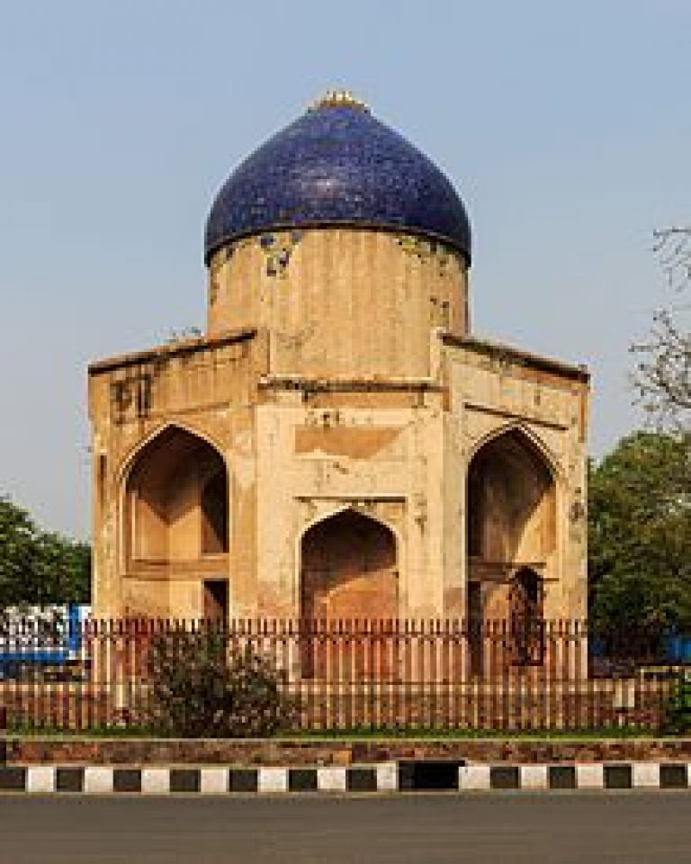
رنگ آبی ایرانی در گنبدی در دهلی که از معماری ایرانی تاثیر گرفته است

Slide 8
قرمز ایرانی
اما قرمز ایرانی برخلاف رنگ سبز نه در مصنوعات ایرانی ها بلکه در میان آب و خاک کشورمان پیدا می شود. این رنگ در حوالی خلیج فارس و در خاک های این منطقه یافت می شود و مواد سازنده آن شامل آهن، طباشیر و آلومینیوم است.اولین باری که از نام است رنگ در ادبیات انگلیسی استفاده شده است به سال ۱۹۸۷ بر می گردد.
صورتی ایرانی
صورتی ایرانی رنگ دیگری در دنیا است که با نام ایران شناخته می شود.این رنگ در صنعت پوشاک شهرت دارد و اولین بار در سال۱۹۲۳ در ادبیات انگلیسی استفاده شده است.

Slide 9
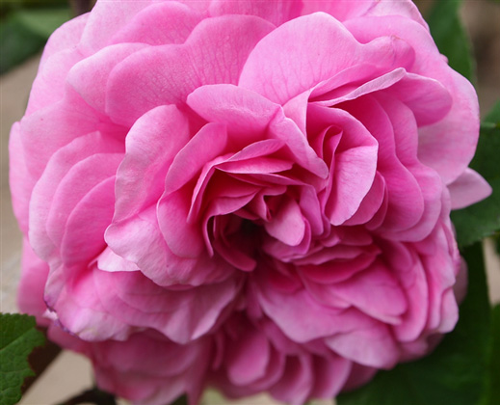
رنگ صورتی ایرانی به خاطر علاقه ایرانی ها به رنگ گل محمدی به آن نام شهرت گرفته است

Slide 10
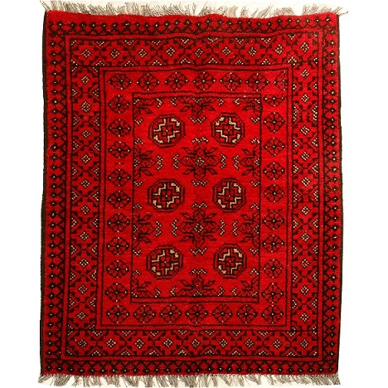
رنگ قرمز پارسی در فرش های ایرانی نیز به وفور به چشم
می خورد.

Slide 11
سبز ایرانی
یکی دیگر از رنگ هایی که با نام ایران و پرشین شناخته می شود سبز است. این رنگ که سبز ایرانی نام دارد مطابق با اسناد موجود برای اولین بار در سال ۱۹۸۲ در زبان انگلیسی استفاده شده است و معمولا در سفالگری و نیز فرش ایرانی استفاده می شود.
رز ایرانی
رز ایرانی یکی دیگر از رنگ هایی است که از سال ۱۹۹۲ وارد ادبیات انگلیسی شده و به صورتی شباهت دارد.

Slide 12
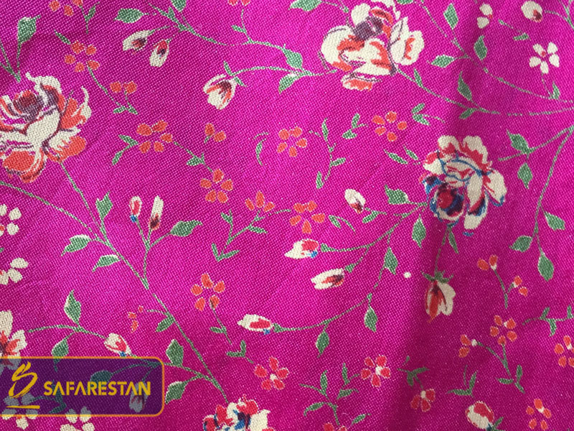
آنچه که امروزه با نام رز ایرانی شناخته می‌شود رنگی فوق‌العاده زیبا و آرامش بخش است که معمولا در تولید لباس و لوازم آرایشی مورد استفاده قرار می‌گیرد.

Slide 13
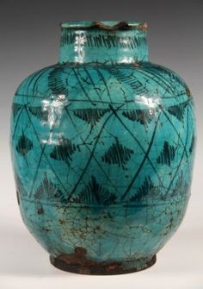
رنگ سبز ایرانی است که در صنعت کوزه گری و فرش بافی ایران مورد استفاده قرار می گیرد. این سبز تیره مایل به خاکستری است و از سبز معمولی آبی تر و سبک تر است و زردتر و روشن تر از سبز شوکران است. رگه های سبز سنگ مرمر نیز به رنگ سبر ایرانی است.
سبز ایرانی به سبز خزه دریای نیز شناخته می شود.
رنگ سبز رنگ محبوب و ملی ایرانیان به شمار می آید.

Slide 14
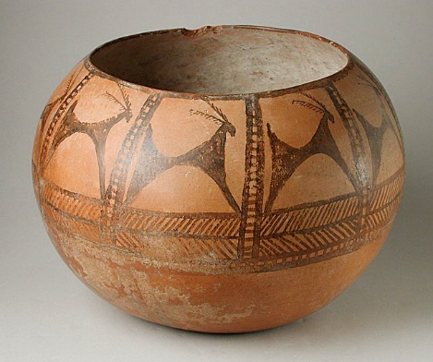
نارنجی ایرانی Persian Orange
این نوع از رنگ نارنجی که به رنگ نارنجی ایرانی معروف است. نارنجی ایرانی نارنجی ای است که در آن ترکیبی از رنگ شیری را می توان حس نمود. رنگ نارنجی ایرانی در فرش بافی و سفالگری ایرانی دیده می شود.

Slide 15
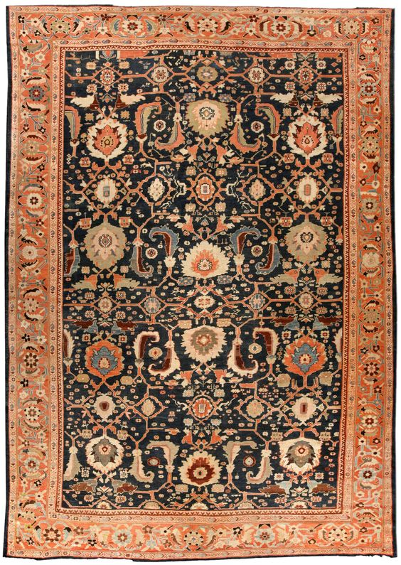
اولین بار در سال 1892 در انگلستان به نام نارنجی ایرانی ثبت شد. کارخانه ماشین آلات صنعتی آلیس چالمرز اولین بار در سال 1928 از رنگ نارنجی ایرانی در تولید تراکتور استفاده نمود تا رنگ آن از خاک قابل تمایز باشد.

Slide 16
